Slide 1
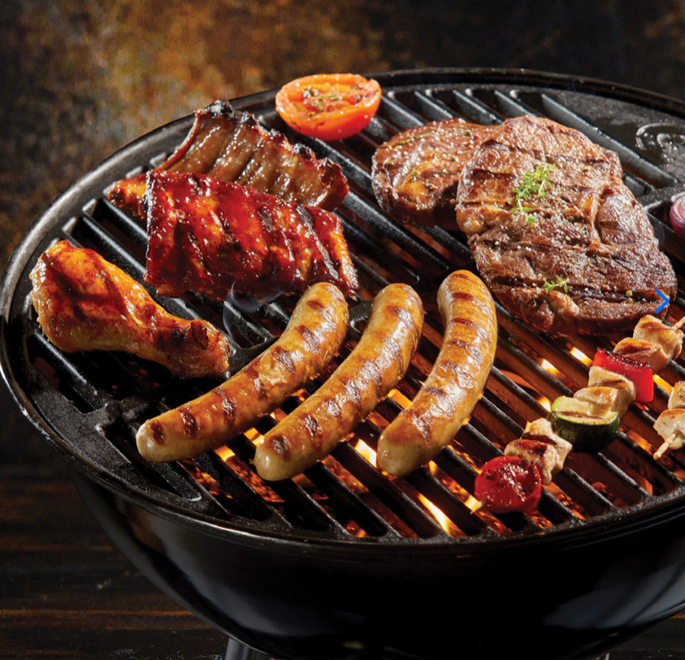
МЕСО И ЊЕГОВА УПОТРЕБА У ГАСТРОНOМИЈИ
II део
др Гордана Јовановић, проф. струковних студија

Slide 2
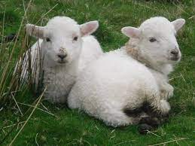
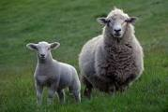
Mесо оваца
1. Месо младе јагњетине-сисанчади, добија се клањем јагњади, старости од 3недеље -3 месеца, чија је тежина 5-15кг
2. Месо јагњетине се добија клањем јагњади од 3 - 9 месеци, тежине обрађеног трупа 8 – 25кг.
3. Овчије месо се добија клањем оваца (мушких и женских грла) старијих од 9 месеци. Тежина обрађеног трупа треба да износи најмање 15 кг.
Извор – Правилник о квалитету меса стоке за клање, перади и дивљачи, Сл.лист бр. 34/ 74 – др.

Slide 3
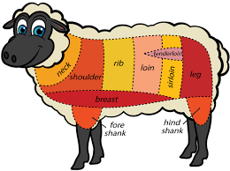
Категоризација јагњећег меса
По правилнику о квалитету меса стоке за клање, Сл.лист бр. 34/ 74.
Прва категорија: бут, слабина са бубрегом у лоју (бубрежњак).
Друга категорија: врат, леђа, плећка и потплећка.
Трећа категорија: месо груди, месо ребра, трбушина, подлактица и коленица

Slide 4
Месо јагњади сисанчади које се ставља у промет мора да испуњава следеће услове:
1) да мишићно ткиво има светлоружичасту боју; 2) да је нежне грађе и да су изглед и конзистенција карактеристични за месо јагњади сисанчади; 3) да су бубрези и површина трупа бар делимично прекривени масним ткивом
Јагњеће месо које се ставља у промет мора да испуњава следеће услове:
1) да је мишићно ткиво ружичасте боје; 2) да је нежне грађе и да су изглед и конзистенција карактеристични за јагњеће месо; 3) да масно ткиво нема жуту боју; 4) да су бубрези и површина трупа бар делимично прекривени масним ткивом.

Slide 5
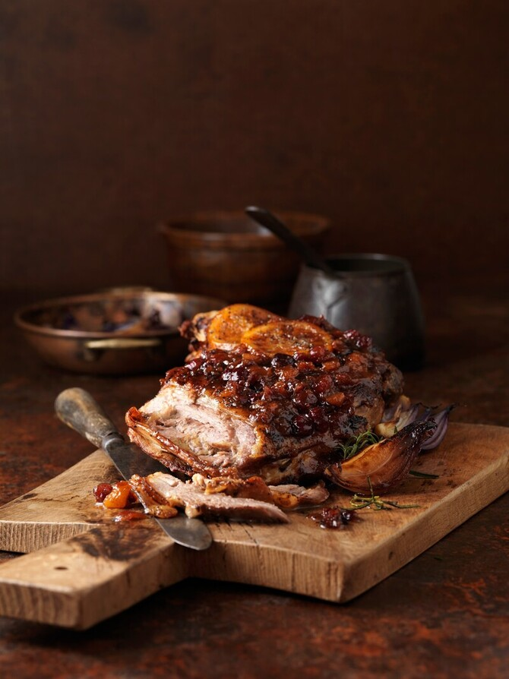
Расецањe јагњећег меса
Јагњеће месо се налази у промету у трупу са главом и унутрашњим јестивим деловима.
Јагњеће месо се расеца на половине и четвртине.
Делови предње четврти су: глава, врат, потплећка, котлет, плећка, груди и ребра.
Делови задње четврти су: бубрежњак, трбушина и бут.

Slide 6
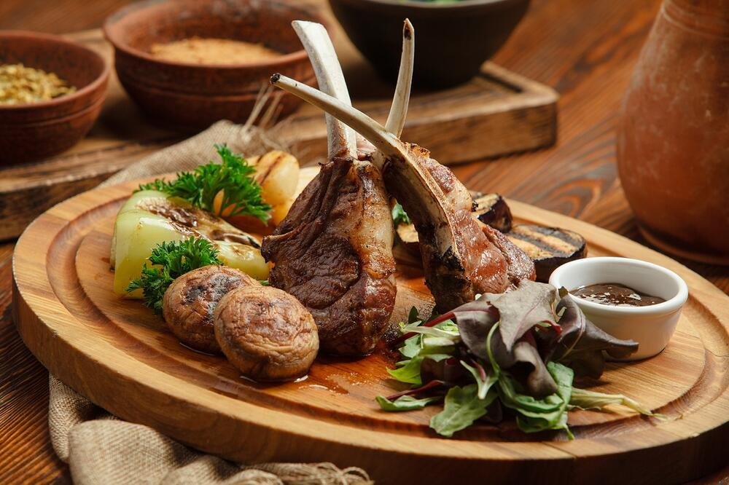
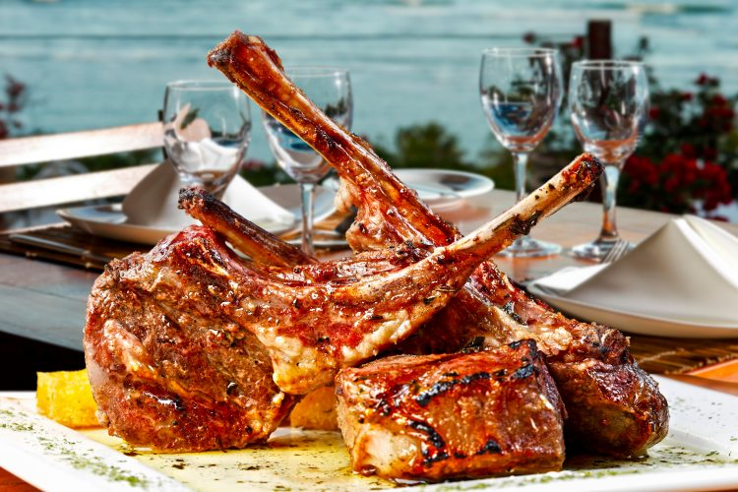
Јагњеће месо
Леђа-котлет обухвата делове меса који се протежу уз кичму од 7. ребра до 12. тј. 13. ребра, где се пресеца и одваја од слабине-бубрежњака. Јагњећа леђа-котлет пре примене потребно је очистити од опни и жилица.
Од котлета се спремају: јела по поруџбини, јела са жара, похована јела као и гурманска јела са разним сосовима и поврћем.

Slide 7
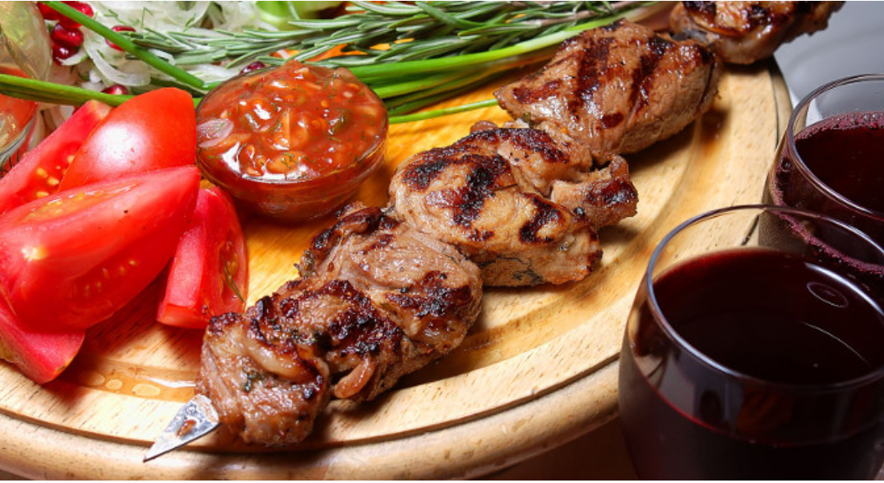
Бут је месо задње четврти који се резом одваја од трбушине и бубрежњака.
Бут чине следећи делови:
коленице (пикљеви),
фрикандо,
шол,
велика ружа и
мала ружа.
Делови бута се користе за спремање разних јела: шашљик, јагњетина на жару, похована јагњетина, готова јела од јагњетине, куван јагњећи бут у млеку, кувана јагњетина у поврћу, јагњећи пикљеви у кајмаку, и друго.

Slide 8
Јагњеће месо
Ребра се користе за печење и припрему готових јела
Трбушина се користи за спремање јагњећих чорби, за спремање готових јела, за роловање и печење.
Слабина-бубрежњак се састоји од: котлета, филеа, бубрега и бубрежног лоја.
Слабина-бубрежњак, уколико се пече уцело, тако се и сервира.
Од бубрежњака се могу спремати јела по поруџбини као што су јагњећа леђа на жару (јагњећи чоп на разне начине), овчији филе на жару, овчији котлет на енглески начин, итд

Slide 9
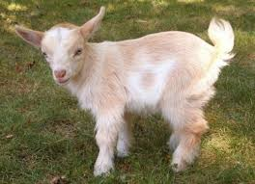
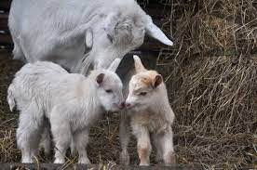
Јареће месо
Добијено клањем јарића старијих од 3 недеље до 6 месеци, тешких 4 - 12 кг без коже и доњих делова ногу.
Јареће месо је погодно за печење на ражњу у целом комаду заједно са главом или кувано у поврћу или млеку.
Ошурено јаре је најпогодније пећи са својом кожом на ражњу или печењари.
Расецање и категоризација јарећег меса се врши као и код јагњећег меса.

Slide 10
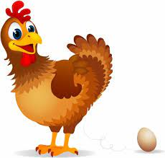
Месо пернате живине
Према врсти заклане живине, месо се ставља у промет као
Месо кокоши/пилића
Месо ћурки
Месо гуски
Месо пловки
Месо морки
Месо питомих голубова
Извор: Pravilnik o kvalitetu mesa pernate živine
Službeni list SFRJ, 1/81 i 51/88

Slide 11
Месо пернате живине
Изглед, боја, структура, конзистенција, конформација, мирис и укус морају да буду карактеристични за одговарајућу врсту меса пернате живине.
Месо мора бити хигијенски исправно, чисто и не сме да има видљиве анатомске деформације и здробљене кости.
На кожи не сме да буде већих остатака клица перја, паперја, оштећења, модрица и крвних подлива.
Ставља се у промет у труповима, полуткама, четвртима или у основним деловима
Извор: Pravilnik o kvalitetu mesa pernate živine
Službeni list SFRJ, 1/81 i 51/88

Slide 12
Квалитет меса пернате живине
Скуп карактеристика које се односе на старост, чврстину и структуру ткива
Фактори који условљавају квалитет меса перади су старост, врста и пол
Старост перади има велики значај за квалитет меса. Месо младе живине је сочније, укусније и са мање масноће
Месо старије живине је тврђе, са грубљим мишићним влакнима
Важан показатељ старости живине су окошталост хрскавичног дела, изглед и боја коже

Slide 13
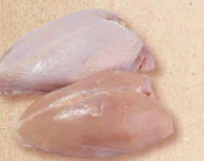
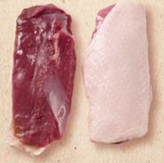
Месо перади
Класа А и екстра А класа
Класа Б
Класа Ц
Према боји меса, разликују се
1. Перад са белим месом на грудима – пилићи, кокошке, петлови кастрирани, ћурке и ћурани
2. Перад чије је месо тамне боје – патка, гуска и голуб

Slide 14
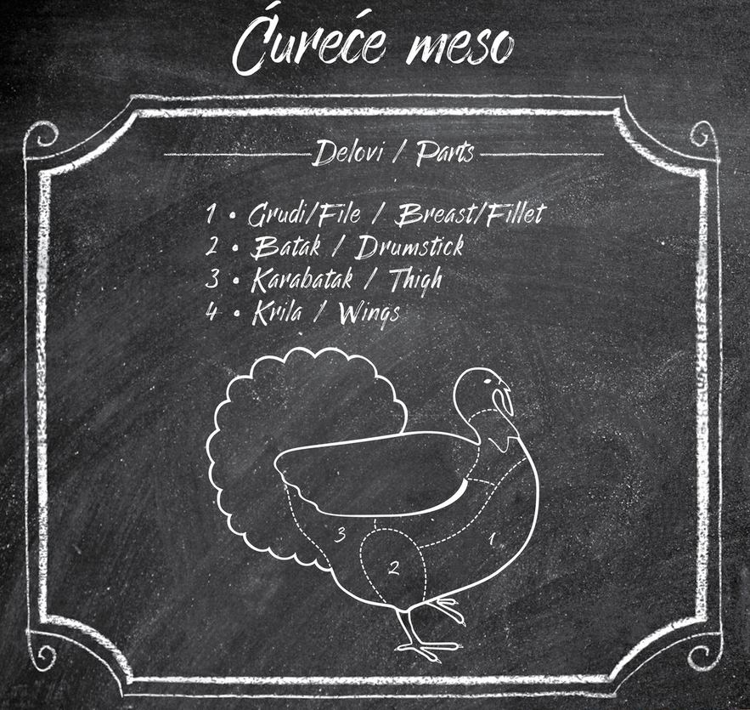
Пилеће месо
Под пилећим месом се подразумева месо добијено клањем пилића оба пола чија старост не прелази 6 месеци.
У промету се налазе две категорије пилећег меса и то:
млада товљена пилетина и пилетина.
Извор : Портић, М. Гастрономија, Београд 2011

Slide 15
Месо младе товљене пилетине се добија клањем товљених пилића оба пола, чија старост не прелази 2,5 месеца и чија тежина износи 800-1.750 г.
Да би се млада товљена пилетина ставила у промет, она мора да испуњава услове прописане Правилником и то:
да мускулутура груди, батака и карабатака буде добро развијена и заобљена.
да има слој поткожног ткива равномерно распоређен по свим деловима, тако да се кроз кожу не виде мишићи.
да је кожа нежна, светложуте боје, без већих механичких и термичких оштећења,
без крвавих подлива, без остатака перја и паперја
да се на трупу не запажају анатомске деформације ни већа оштећења настала пре или у току клања и обраде (преломи, озледе, жуљеви и нагњечења).
Pravilnik o kvalitetu mesa pernate živine
Službeni list SFRJ, 1/81 i 51/88
Вукић, М., Портић, М. Куварство са практичном наставом
Завод за уџбенике, Београд, 2004

Slide 16
Месо пилетине, добија се клањем пилића оба пола старих од 2,5 до 6 месеци, чија тежина износи од 1-2 кг.
Да би се пилетина ставила у промет, она мора да испуњава следеће услове прописане Правилником:
да потиче од ухрањених пилића и да мускулатура груди, батака и карабатака буде добро развијена.
да има слој поткожног масног ткива равномерно распоређен по леђима, батацима и тртици, тако да се кроз кожу не виде мишићи.
Месо добијено клањем живине-пилића, продаје се углавном у очишћеном трупу
Pravilnik o kvalitetu mesa pernate živine
Službeni list SFRJ, 1/81 i 51/88

Slide 17
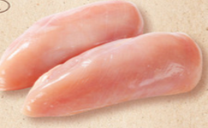
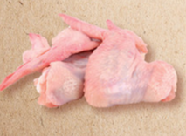
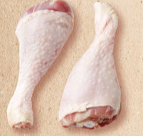
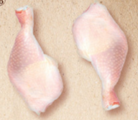
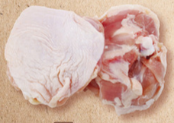
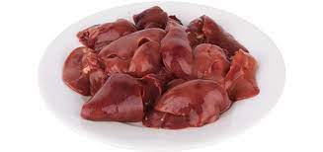
Основни делови пилећег трупа

Slide 18
Примена у гастрономији
Најчешће се користе: батак, карабатак, бело месо и пилећа џигерица.
Остали делови се користе најчешће за спремање пилећих фондова.
Млада пилетина и пилетина користе се и уцело: као печена, пуњена или динстана.
Готова јела са мањим комадима: кувано пиле у супи, пилећи соте, паприкаш, ајмокац, пилав, ђувеч, рижото, пилећи батаци и груди са разним сосовима и прилозима.
Од пилећег меса спремају се разни фондови, бистре супе, консомеи, чорбе, велутеи и друго.
Јела по поруџбини: печено пиле на роштиљу, поховано пиле на бечки или париски начин, пилећи медаљони, роловане пилеће груди у сланини, димљено пилеће бело, димљени пилећи батак и карабатак,
За спремање хладних јела као што су: паштета од пилеће џигерице, пилећа салата, пилећи галантин, пилећа џигерица у аспику, мус од пилеће џигерице

Slide 19
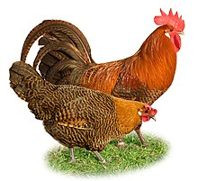
Кокошије месо
Месо младих кокошака добија се клањем кокошки старости од 6 месеци до годину дана
Месо старих кокошака добија се клањем кокошки старијих од годину дана
Петлови старији од 12 месеци имају тврдо и тамно месо

Slide 20
Ћуреће месо
Месо ћурки ставља се у промет као месо товљених младих ћурки, месо младих ћурки и месо ћурки.
Под месом товљених младих ћурки, подразумева се месо ћурки оба пола, старости до 4 месеца. Кожа трупова мора бити глатка и мекана, а хрскавица грудне кости лако савитљива.
Под месом младих ћурки, подразумева се месо ћурки оба пола, старих до 8 месеци. Хрскавичави делови трупа не смеју бити окоштали, а продужетак грудне кости мора бити савитљив.
Под месом ћурки, подразумева се месо добијено клањем ћурки оба пола, старијих од 8 месеци. Хрскавичави делови трупа и продужетак грудне кости морају бити окоштали.

Slide 21
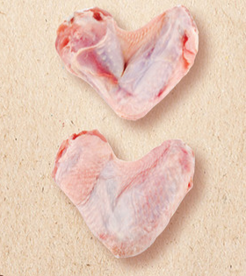
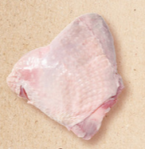
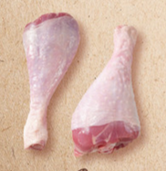
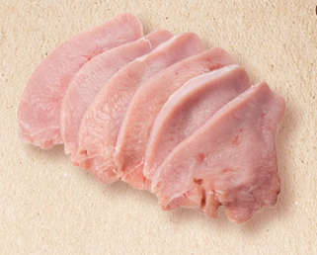
Основни делови трупа ћурке

Slide 22
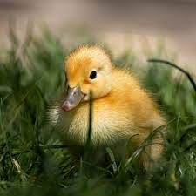
Пачије месо
Под месом младих патака, подразумева се месо добијено клањем пловки оба пола, старости до 4 месеца. Хрскавичави делови не смеју бити окоштали.
Под месом пловки печеница, подразумева се месо добијено клањем пловки оба пола, старости од 4 месеца до 1 године. Грудна кост мора бити још увек савитљива.
Под пачијим месом, подразумева се месо добивено клањем патки оба пола, старијих од 1 године. Хрскавичави делови трупа и грудна кост морају бити окоштали.
Извор: Pravilnik o kvalitetu mesa pernate živine
Službeni list SFRJ, 1/81 i 51/88

Slide 23
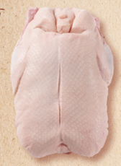
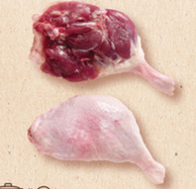
Пачије месо

Slide 24
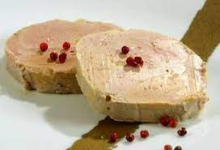
Гушчије месо
Месо младих гусака оба пола старости до 1 године
Гушчије месо оба пола старих преко годину дана
Месо кљуканих гусака
Јетра може бити тешка oд 700-900г
Паштета од гушчије џигерице
гушчија џигерица у бутер-тесту
гушчија џигерица у сланини, мадера сосу

Slide 25
ХВАЛА НА ПАЖЊИ

